Slide 1

Program Study S1 Teknik Informatika
Fakultas Sains dan Teknologi
UNIVERSITAS PERADABAN

Slide 2
TECHNOPRENEURSHIP
Universitas Peradaban
Dosen Pengampu :
Tezhar Rayendra Trastaronny Pastika Nugraha, M.Kom

Slide 3
MEMBANGUN KARAKTER ENTREPRENEUR
Siapa saja musuh kesuksesan?
Banyak Alasan
Takut Gagal
Malas dan Lemah
Lingkungan yang Negative

Slide 4
Lahirkan Keyakinan Diri
Read
Harus yakin sukses (selalu diucapkan)
Jangan Pesimis
PIKIRAN -> KATA-KATA -> KEYAKINAN -> TINDAKAN -> HASIL

Slide 5

BAGAIMANA MENEMUKAN IDE BISNIS?

Slide 6
BAGAIMANA MENEMUKAN IDE BISNIS?
Banyak alasan yang mendasari mengapa seseorang biasanya menemui kesulitan untuk memulai sebuah usaha atau bisnis yang baru. Selain alasan klasik karena modal yang kurang memadai, yang tidak kalah pentingnya adalah karena belum menemukan ide bisnis yang akan dilakukan.
Banyak pembisnis yang langsung memulai usaha tanpa perencanaan dan ide bisnis yang matang, sehingga kemudian usahanya sepi dan akhirnya gulung tikar. Tentu kita tidak ingin demikian, bukan?

Slide 7
BAGAIMANA MENEMUKAN IDE BISNIS?
Faktanya, bisnis yang muncul dari ide kreatif dan dimatangkan dengan rencana bisnis yang komplit lebih memiliki peluang keberhasilan yang besar dibandingkan dengan bisnis yang hanya meniru-niru bisnis yang sudah ada.

Slide 8

Cara paling sederhana menemukan ide

Slide 9
Cara paling sederhana menemukan ide
Membaca kondisi lingkungan (harus jeli) dimana bisnis tersebut akan dijalankan.
Contoh :
Lingkungan Mahasiswa/mahasiswi.
Bisnis kuliner
Bisnis laundry
Fotocopy dll.

Slide 10

Ide bisnis dan usaha inovatif
Milan Kundera, novelis Republik Ceko paling terkenal mencatat bahwa sebuah bisnis hanya memiliki 2 fungsi yaitu inovasi dan marketing

Slide 11
Ide bisnis dan usaha inovatif
Dalam dunia bisnis, inovasi dapat dipahami sebagai penemuan baru yang BERBEDA dari yang sudah ada atau yang sudah dikenal sebelumnya, bertujuan untuk MEMPERBAIKI suatu produk, proses atau jasa.

Slide 12
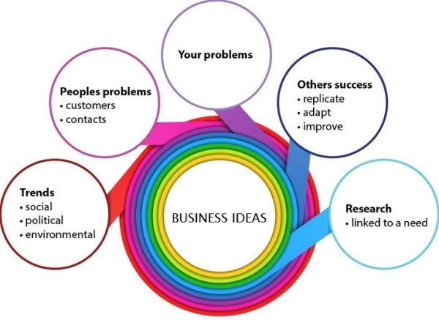
5 sumber inspirasi yang bisa menjadi acuan

Slide 13
Metode 1. Lakukan reset produk dan bisnis
Melakukan riset produk adalah suatu yang perlu dilakukan untuk memastikan produk atau bisnis yang akan kita luncurkan akan mendapatkan “tempat” dipasar.
Dengan bantuan internet melalui fasilitas browsing, kini sangat mudah melakukan riset untuk menemukan ide produk atau bisnis inovatif.
Nah, dari penelusuran ini anda bisa mudah memadukan beberapa produk atau bisnis yang sudah ada dan meramunya kembali menjadi sebuah bisnis baru yang inovatif.

Slide 14
Metode 2. belajar dari sukses bisnis lain
Bisnis yang sudah sukses dan mapan pasti memiliki sejumlah keunggulan. Dengan mengetahui keunggulannya, anda juga bisa memulai membangun bisnis yang serupa tetapi dengan beberapa nilai lebih yang berbeda dengan aslinya.
Konsepnya sederhananya adalah ATM – Amati, Tiru, Modifikasi.
Jadi, kemanapun anda pergi, setiap yang anda jumpai bisa menjadi ide bisnis untuk anda duplikasi secara kreatif.

Slide 15
Metode 3. Inspirasi dari masalah personal
Terkadang persoalan yang kita alami secara personal bisa menjadi sebuah ide bisnis yang brilian.
Kita ambil contoh munculnya ide layanan ojek berbasis aplikasi Go-Jek.
Sang Pendiri (Founder) Nadiem Makarim pernah mengatakan bahwa ide Go-Jek sebenarnya muncul lantaran ia sering mendapati ojek langganannya nongkrong begitu lama hanya menunggu calon penumpang

Slide 16
Metode 4. Belajar dari masalah orang lain
Menemukan ide bisnis juga bisa dilakukan dengan mempelajari dan menganalisa masalah yang dikeluhkan oleh orang lain terkait dengan produk atau bisnis yang sudah berjalan.
Khusus tahap ini, kekuatan data yang berisi masukan dari setiap customer menjadi salah satu syarat.

Slide 17
Metode 5. Amati trend yang sedang berkembang
Metode selanjutnya untuk bisa menemukan ide bisnis adalah dengan memperhatikan trend yang sedang berkembang.
1 contoh kasus trend politik pilpres saat ini. Setidaknya, dengan rencana pelaksanaan pilpres diseluruh daerah membuat kita bisa mencari ide bisnis kreatif dan inovatif terkait dengan kegiatan kampanye para kandidat calon presiden.
Nah, apa ide kreatif anda untuk membantu para kandidat? Apakah itu bernilai bisnis?

Slide 18
Prinsip
Prinsipnya adalah pikirkan hal yang belum pernah dipikirkan oleh orang lain! Jika anda mampu melakukan pada setiap tahap dan sumber inspirasi ide bisnis di atas, maka Insya Allah akan mudah menemukan ide bisnis kreatif yang diaplikasikan dalam kehidupan sehari-hari.
Ingat, Bisnis hanya memiliki 2 fungsi, yakni inovasi dan marketing. Jika inovasi anda bagus dan tepat guna, maka menjualnya ke orang lain akan mudah dilakukan.

Slide 19


Slide 20
Latihan
Kumpulkan tugas berupa makalah dan presentasikan dengan teman anda dikelas!
Lihatlah disekitar lingkungan tempat tinggal anda, ide bisnis apa yang bisa anda lakukan?
Mengapa anda mengambil bisnis itu?
Bagaimana cara anda untuk mempertahankan sesuatu bisnis yang anda sudah jalankan jika suatu saat bisnis anda di tiru dengan orang lain?

